Slide 1



Slide 2


Slide 3

Desejos Expostos
Marilza Pereira Calsavara
MDLUZ

Slide 4


Slide 5
Sonhei viver um grande amor,
Um amor que fosse amplo,
Amigo e companheiro,
Um amor que entendesse minhas fraquezas,
E exaltasse minhas qualidades,
Onde houvesse diálogo e críticas.

Slide 6


Slide 7
Sonhei com um amor verdadeiro,
Que andasse de mãos dadas,
O compartilhar fosse a soma,
E a eternidade fosse o momento,
Vivido com paixão e total entrega,
Beijos doados com prazer!

Slide 8


Slide 9
Sonhei com um amor ardente,
Para viver a imensidão dos sentimentos,
Preenchendo as insatisfações,
Superando as desilusões,
Aclamando o desejo de amar,
E ser amada...

Slide 10


Slide 11
Tanto desejei!...
Tanto sonhei...
Que encontrei você,
Amo-te muito,
E quatro letras que falam,
Eu entrego para você...

Slide 12


Slide 13
Abraços e beijos,
Manifestação sublime,
Onde o sentimento mais forte,
Revela um doce aconchego...

Slide 14
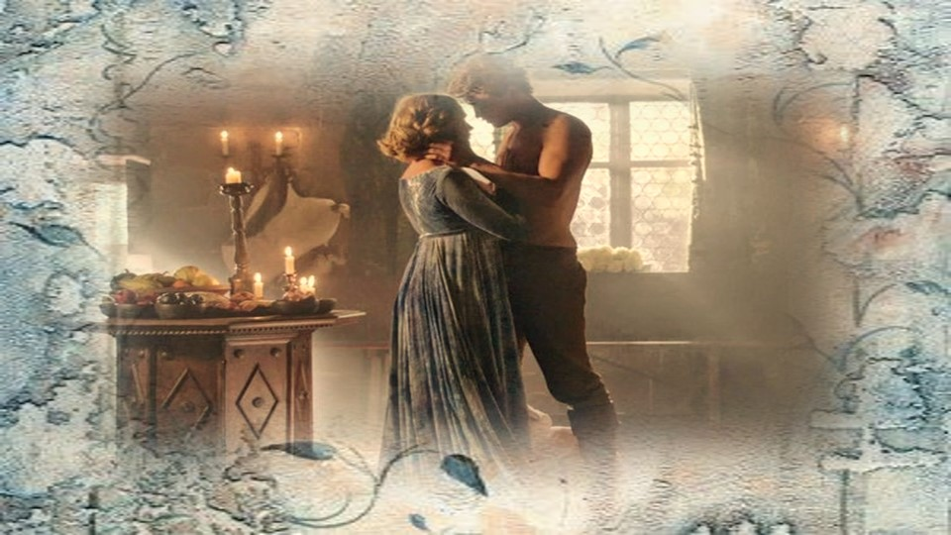

Slide 15
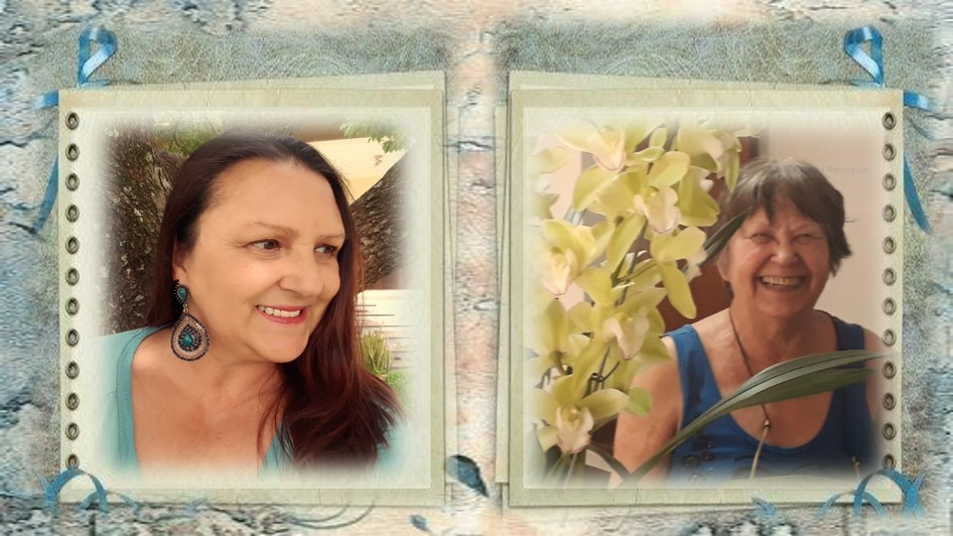
Cléo Menegatt
Marilza Pereira Calsavara

Slide 16
Imagens: Internet e Acervo Pessoal
Texto: Marilza Pereira Calsavara (MDLUZ)
Música: Océan d’amour
http://www.sergrasan.com.br/cleoslides
Canal no Youtube:
http://www.youtube.com/c/CleoniceMenegattGoelzer
Criação, Formatação e Edição:
Cléo Menegatt
cmenegatt2016@gmail.com

